Slide 1


Universidad Nacional del Litoral
Facultad de Ingeniería Química
Instituto de Investigaciones en Catálisis
y Petroquímica (INCAPE)
Zeolitas modificadas usadas como
trampa de Hidrocarburos
Alicia Boix
2^{do} Simposio sobre Adsorción, Adsorbentes y sus Aplicaciones
San Luis, 21 de Febrero de 2013

Slide 2



Introducción
Principales Especies Contaminantes
NOx
HCs
COx
(óxidos de nitrógeno)
(hidrocarburos no quemados)
PROCESOS DE COMBUSTIÓN
(óxidos de carbono)
Fuentes móviles
Fuentes Fijas

Slide 3
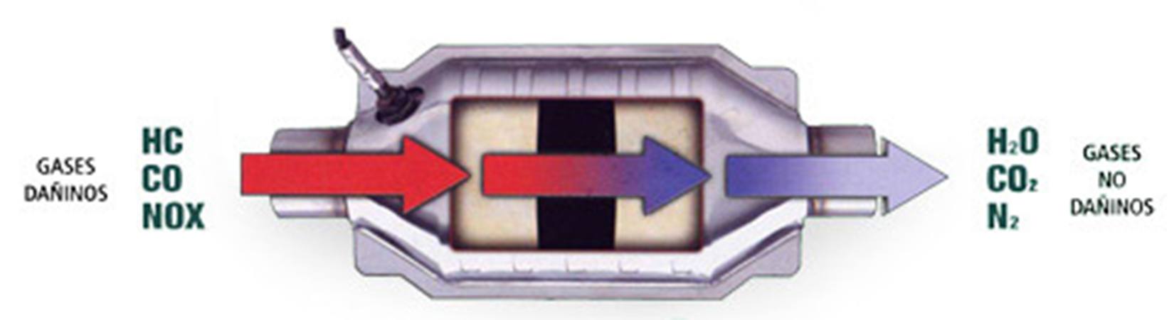
Introducción
Catalizador de 3 vías (TWC)
HC
CO
NOx
H₂O
CO₂
N₂
Eliminación Simultánea
NOx, HCs y COx
λ ~ 1 (A/C = 14,7)
BAJA EFICIENCIA

Slide 4
Introducción
Emisiones durante el arranque en frío del motor
Proporción de hidrocarburos en la corriente efluente
Hidrocarburos | Tiempo de muestra
 | 3 (s) | 30 (s)
Parafinas | 20 | 35
Olefinas | 45 | 20
Aromáticos, C₆, C₇ | 20 | 20
Aromáticos, > C₈ | 15 | 25
El 80 % de los HCs se emiten en los 2 primeros minutos después del arranque del motor, antes que el TWC alcance la temperatura de operación normal (~ 300 °C).

Slide 5
Alternativa Propuesta
ETAPA 1
ETAPA 2
ADSORCIÓN Y RETENCIÓN
REACCIÓN CATALÍTICA
HxCy(g)
HC(g)
NO(g)
N₂
HC
HC
HC
HC
NO
HC
M⁺
MxOy
M⁺
MxOy
SOPORTE
SOPORTE
T(°C)
300
600
T de operación
normal

Slide 6
Reducción Catalítica Selectiva de NOx
en exceso de O₂ con hidrocarburos
(RCS-NOx)
HC + NO → CO₂ + H₂O + N₂
Reducción del NO
HC + O₂ → CO₂ + H₂O
Oxidación del HC
Metales
Soportes
Cu, Fe, Co, Pt,
In, Pd, entre otros.
Zeolitas (MOR, FER, ZSM-5, Y)
Al₂O₃, SBA-15

Slide 7
Objetivo General
Diseñar sistemas que combinen el proceso de adsorción y retención de hidrocarburos con la RCS de NOx.
Objetivos Específicos
Estudiar materiales basados en zeolitas modificadas con diferentes cationes de compensación: metales alcalinos Na⁺y Cs⁺
metales Co²⁺ y Ag⁺
Evaluar la capacidad de adsorción y retención de HCs, empleando butano o tolueno.
Caracterizar las propiedades fisicoquímicas de los materiales adsorbentes
Evaluar la actividad catalítica en la RCS-NOx, de los mejores adsorbentes

Slide 8
Materiales y Métodos
Microporosos: NaMOR y NaZSM5
Mesoporosos: MCM-41 y SBA 15 -16
Características más importantes:
elevada actividad y estabilidad
alta superficie específica
sistema de poros bien definido
dispersión de sitios de intercambio (Si/Al)
8
Notes:
8

Slide 9
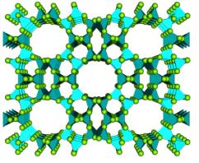
Materiales y Métodos
SOPORTE
NaMOR (comercial)
Na_{6,4}(AlO₂)_{6,4}(SiO₂)_{41,6}
Side-pocket
3,4 x 4,8 Å
γ
Canal principal
6,7 x 7 Å
α
Canal secundario
2,9 x 5,7 Å
β

Slide 10
Preparación de materiales
Cs(2)M
Cs(CH₃COO)
Cs(7)M
Cs(19)M
CoCsM
Intercambio
Iónico
Co(CH₃COO)₂
Co(2,9)M
Ag(5)M
CoAgM
Ag(NO₃)
Ag(10)M
Ag(15)M

Slide 11
Materiales y Métodos
Evaluación de la adsorción y retención de C₇H₈ o C₄H₁₀
Sistema de Flujo
Espectrómetro de Masas
ADSORCIÓN
DESORCIÓN
INERTE
TPD
100°C
100-500°C

Slide 12
Materiales y Métodos
Caracterización mediante FTIR
Pretratamiento en inerte a 400 °C, 4 h.
Adsorción con una corriente de C₇H₈/He o C₄H₁₀/He, 100 °C, 1 h.
Purga con inerte, 30 min.
Estudio de estabilidad térmica: desorción en He.
Estudio de reactividad: desorción en NO/He.

Slide 13
Materiales y Métodos
Caracterización Fisicoquímica
Ads/Des de N₂
Raman (LRS)
DRX
UV-Vis (DRS)
SEM
SAXS
FTIR
TEM
TPR
XPS
Evaluación Catalítica
Sistema de flujo
GC (TCD)
Condiciones de operación
20000 h⁻¹
500 ppm C₄H₁₀ o C₇H₈
1000 ppm NO/He
2% O₂ en He
2% H₂O

Slide 14
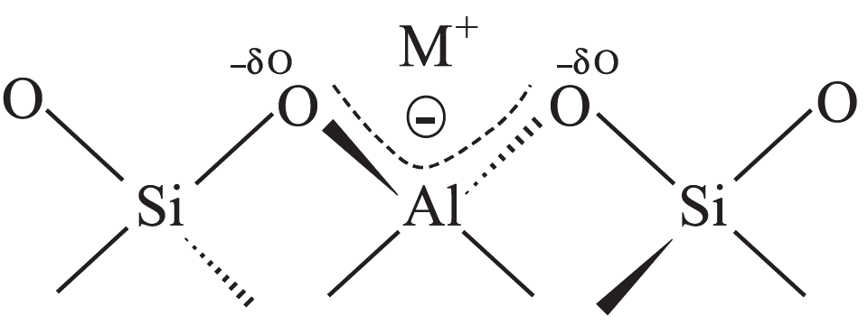
M_{x/n}[(AlO₂)_{x} (SiO₂)_{y}] · mH₂O
Naturaleza del catión compensador de carga
Na Cs H
* Basicidad del oxígeno zeolítico: Agregado de cesio

Slide 15
Resultados Na- Cs MOR y H-Cs MOR
Evaluación de la adsorción y retención de C₇H₈
Condiciones: 100 mg. de muestra, 20 cm³/min, tolueno (8000 ppm)/N₂

Slide 16
Capacidad de adsorción de tolueno a 100ºC y Vol. de poros
Adsorbente | Cs/Al | Q^{A} (μmoles/mg) | Vol. De poros | Área BET
NaMOR | - | 1.34 | 0.165 | 409
Cs₂Na-M | 0.08 | 1.40 | 0.158 | 408
Cs₇Na-M | 0.30 | 0.89 | 0.138 | 344
Cs₁₉Na-M | 0.91 | 0.55 | 0.055 | 128
HMOR | - | 1.07 | 0.189 | 479
Cs₂H-M | 0.12 | 1.06 | 0.183 | 447
Cs₇H-M | 0.43 | 1.07 | 0.175 | 429
Cs₁₄H-M | 0.93 | 0.68 | 0.096 | 212
Cs₂Co_{2,8}Na-M | 0.12 | 1.38 | 0.159 | 397
Notes:
16

Slide 17
Desorción a temperatura programada de tolueno de NaMOR y HMOR
418ºC, tolueno con elevada energía de interacción.
El tolueno interacciona más fuertemente con sitios donde está presente el catión Na⁺
180ºC, tolueno débilmente adsorbido
Notes:
17

Slide 18
Efecto del agregado de cesio en la T de desorción
La presencia del catión Cs⁺ aumenta la estabilidad de las moléculas de tolueno ya que la desorción se completa a 370ºC; mientras que en HMOR el tolueno fue liberado completamente a menos de 300ºC.
Mayor Nº de moléculas de tolueno quedan retenidas a T alrededor de 300ºC.
Notes:
18

Slide 19
Ácido de Lewis
La basicidad teórica puede calcularse:
M⁺
(-)
(-)
Base de Lewis
O
O
O
O
O
O
O
O
Si
Al
Si
Al
O
O
O
O
O
O
O
O
Ec. Sanderson
(+4)
(+3)
O⁻
H
H
C
C
C
C
C
H
C
C
S: electronegatividad
O⁻
M⁺

Slide 20
Adsorbente | Q^{A} (μmoles/g) | Q^{D} (μmoles/g) | Φ (%) | Electroneg.media (S_{m}) | Carga del O₂ (-δ)
NaMOR | 1,342 | 0,878 | 65,5 | 2,673 | 0,1987
Cs₂NaMOR | 1,400 | 1,008 | 72,0 | 2,672 | 0,1991
Cs₇NaMOR | 0,891 | 0,669 | 75,0 | 2,668 | 0,2001
Cs₁₉NaMOR | 0,550 | 0,497 | 90,3 | 2,656 | 0,2031
Cs (2%) mejora la capacidad de adsorción NaM.
Cs 7 y 19 %, se produce una disminución en la cantidad adsorbida relacionado con el menor volumen de poro disponible para la adsorción.
A medida que se incrementa el contenido de Cs, aumenta la carga del oxígeno de la red y por lo tanto aumenta la basicidad de la estructura mejorando la retención del HC adsorbido.

Slide 21
FTIR de tolueno adsorbido
15 h N₂, 400ºC
1 h N₂, 400ºC
Sólido+ tol ads. a 100ºC
Sólido
1388 y 1468 cm⁻¹: δ_{(as)C-H} del grupo metilo
1450 y 1493 cm⁻¹: ν_{C=C} del anillo aromático
Notes:
21

Slide 22
Adsorbente | Q^{A} (μmoles/g) TOL | Q^{A} (μmoles/g) BUTANO | Q^{D} (μmoles/g) BUTANO | Φ BUT
NaM | 1.34 | 0.53 | 0.11 | 0.21
Cs₂NaM | 1.4 | 0.28 | 0.09 | 0.32
Cs₇NaM | 0.89 | 0.25 | 0.06 | 0.24
CoNaM | 0.33 | 0.09 | 0.01 | 0.11
Cs₂CoNaM | 1.19 | 0.27 | 0.04 | 0.15
Cs₇CoNaM | 0.55 | 0.23 | 0.03 | 0.13
El butano se adsorbe débilmente y se desorbe en un solo pico a menos de 250ºC
El CoM adsorbe muy poco tolueno y butano
El agregado de Co a las CsNaM disminuye levemente la capacidad de adsorción y retención cuando el contenido de Cs es bajo

Slide 23
Caracterización fisicoquímica
CsNaM
Mediante XRD se observo la formación de Cs(OH) y Cs₂O en muestras con alto contenido de Cs.
Mediante XPS se detectaron especies de Cs⁺ y Cs₂O en la superficie
CoNaM
Mediante TPR, XPS y Raman se detectaron CoOx e iones de Co²⁺ en sitios de intercambio preferentemente sitios α y β.
Reducción Catalítica Selectiva de NOx
CoNaM es un catalizador activo y selectivo a N₂ en la RCS de NOx empleando butano o tolueno como agente reductor
La actividad catalítica de los catalizadores bimetálicos CsCoNaM resultó similar al CoNaM
CsCoNaM combina la capacidad de adsorción y retención de CsM con la reactividad de CoM

Slide 24
Resultados
Ag-M
Muestras | % Ag | % Na | A_{BET} (m²∙g⁻¹) | V_{μ} (cm³∙g⁻¹)
NaMOR | 0 | 4,10 | 409 | 0,165
Ag(5)M | 5,15 | 1,21 | 265 | 0,083
Ag(10)M | 10,30 | 0,47 | 301 | 0,088
Ag(15)M | 15,17 | 0,34 | 309 | 0,086

Slide 25
Resultados
Ag-M
Evaluación de la adsorción y retención de C₇H₈ o C₄H₁₀
TOLUENO
BUTANO
15%Ag
15%Ag
10%Ag
10%Ag
5%Ag
5%Ag
0%Ag
0%Ag

Slide 26
Resultados
Ag-M
Evaluación de la adsorción y retención de C₇H₈ o C₄H₁₀
DESORCIÓN A TEMPERATURA PROGRAMADA
TOLUENO
15%Ag
BUTANO
10%Ag
Tolueno fisisorbido
5%Ag
Tolueno quimisorbido
0%Ag

Slide 27
Resultados
Ag-M
Evaluación de la adsorción y retención de C₇H₈ o C₄H₁₀
DESORCIÓN A TEMPERATURA PROGRAMADA
m/e = 2, H₂
m/e = 44, CO₂
C₇H₈ → 7 C (s) + 4 H₂ (g)
15% Ag
10% Ag
5% Ag
0% Ag
C₇H₈ + 18 Ag₂O → 7 CO₂ + 4 H₂O + 36 Ag°

Slide 28
Resultados de adsorción y desorción

Slide 29
Resultados
Ag-M
Evaluación de la adsorción y retención de C₇H₈ o C₄H₁₀
La Ag posee 2 efectos contrapuestos sobre la capacidad de adsorción de hidrocarburos.
Bloqueo parcial de los canales del soporte
Radio Iónico, Na⁺ (0,95 Å) y Ag⁺ (1,26 Å)
(disminución de A_{BET} y V_{μ})
Interacción
HC adsorbido especies de Ag
(naturaleza del hidrocarburo)

Slide 30
Resultados
Ag-M
Evaluación de la adsorción y retención de C₇H₈ o C₄H₁₀
BLOQUEO PARCIAL
HC lineal, BUTANO
(interacción débil de los grupos –C-H)
HC aromático, TOLUENO
BLOQUEO PARCIAL ( % Ag)
INTERACCIÓN ( % Ag)
Muestras | S_{i} | -δ_{ox} | Fórmula Química
NaMOR | 2,845 | 0,203 | Na_{5,4} H_{1,0} MOR
Ag(5)M | 2,950 | 0,177 | Ag_{1,35} Na_{1,54} H_{3,51} MOR
Ag(10)M | 2,968 | 0,173 | Ag_{2,85} Na_{0,62} H_{2,93} MOR
Ag(15)M | 2,961 | 0,174 | Ag_{4,5} Na_{0,47} H_{1,43} MOR
Electronegatividad Promedio:
S_{i} = (S_{P}^{p}S_{Q}^{q}S_{R}^{r})^{1/(p+q+r)}
Carga promedio sobre el O:
-δ_{ox} = (S_{i} - S_{ox})/(2,08 √S_{ox})
Compuesto genérico: PpQqRr, Sj: electronegatividad de Sanderson del átomo j.
El carácter básico se incrementa con el aumento de |-δ_{ox}|.

Slide 31
Caracterización fisicoquímica
AgNaM
Mediante TPR se detectaron especies de AgO_{x}, iones de Ag⁺ en sitios de intercambio α y β.
UV-Vis mostró la formación de cluster catiónicos Ag_{m}^{+.}
Mediante XPS se observó AgO, Ag₂O e iones de Ag+
Reducción Catalítica Selectiva de NOx
AgNaM es un catalizador activo y selectivo a N₂ en la RCS de NOx empleando butano o tolueno como agente reductor.

Slide 32
Resultados
Ag-M
Estabilidad Térmica del C₇H₈ adsorbido
Adsorción de TOLUENO y purga en He entre 100 y 400°C
Interacción Ag⁺
400°C
δ_{C-H}
He, 400°C
ν_{C=C}
ν_{C=C}
300°C
He, 300°C
200°C
He, 200°C
Ads. Tol.
Ag(15)M
NaMOR
ν_{C=O}
Grupos carbonilos
NaMOR
A 400 °C todas las muestras presentan la banda ν_{C=O}, debido a la oxidación parcial del tolueno sobre las especies Ag₂O.

Slide 33
Resultados
Ag-M
Reactividad del C₇H₈ adsorbido
Adsorción de TOLUENO y purga en NO/He 400°C
Ag⁺CN
Las especies isocianatos, cianuros e isocianuros adsorbidas sobre iones Ag⁺ representan compuestos intermediarios
de la RCS-NOx.
NCO-Ag⁺
Ag⁺NC
15% Ag
10% Ag
La especie Ag₂O favorece la oxidación parcial del tolueno retenido hasta elevadas temperaturas.
5% Ag
Ag⁺(NOx)-CO
La presencia de iones Ag⁺ promueve la adsorción de HCs y posterior reducción de NOx.
0% Ag

Slide 34
AgNaM
El agregado de Ag a NaM no favorece la adsorción de butano o tolueno.
Existe un valor optimo de 10% de Ag, para el cual se obtiene el mejor coeficiente de retención para butano y tolueno.
La fuerte interacción del tolueno con Ag promueve la descomposición del tolueno adsorbido a T > 250ºC.

Slide 35
Conclusiones
Un metal alcalino como Cs intercambiado en NaM favorece la adsorción y retención de HC pero necesita un catión activo (Co) para la SCR de NOx.
Un metal noble como Ag, intercambiado en proporción óptima (10%) mantiene las características de adsorción y retención de HC y es activo y selectivo en SCR.
Agradecimientos: A la organización del SAASA
El soporte financiero de ANPCyT, CONICET y UNL

Slide 37
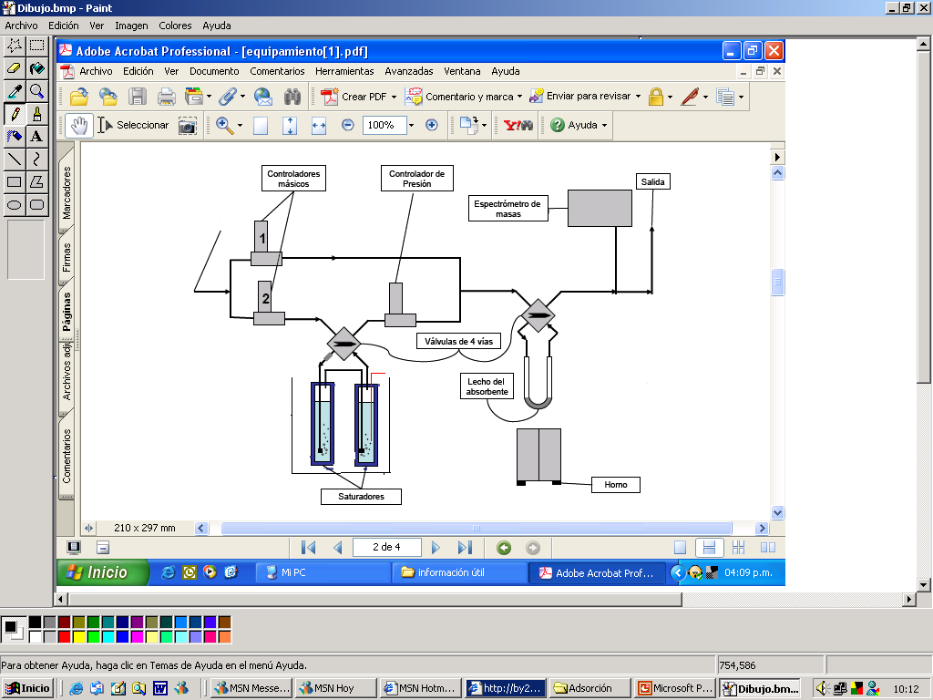
Equipo de flujo usado para realizar las medidas de adsorción-desorción
Controladores
másicos
Controlador
De presión
Espectrómetro
de masas
N₂
Tolueno/N₂
Lecho del
adsorbente
Tolueno
Horno
37
Saturadores
Notes:
37

